Slide 1

HKA-Helper Multi Agent Tool
Yuliia Cormier 63388
Wesley Glauben 63910
Moritz Scheckenbach 98596
F&E Projekt Sommersemester 2025 | 26.09.2025

Slide 2

Inhalt
Einführung
Aufbau
System-Logik
Guardian
Supervisor
HKA RAG
Raumzeit Crawler + Kalender RAG
Kalender Tool
Web-Search Tool
Testing Methoden
Challenges und Schwierigkeiten
Fazit mit gesamt Funktionalität

Slide 3

Einführung
HKA-Helper KI-Assistent für die Hochschule Karlsruhe
Zurechtfinden im Irrgarten der Hochschul-Informationen
Hilfe beim finden des Stundenplans
Eintragen von Terminen in eigenen Google-Kalender
Dedizierte Hochschul-Wissensdatenbank mit Suchfunktion
Allgemeine Websuche mit taskorientierter Webdatenbank
Schutz-System vor KI-Assistent Missbrauch
Supervisor Hierarchie der verschiedenen Funktionen und Tools
Dedizierte Pfade um Agenten-Loops zu verhindern

Slide 4

Aufbau
hochschul-helper-summerschool-2025/
├── data/ ├── scripts/ │ ├── time_table_crawler.py │ ├── ingest_timetables.py │ └── ingest_data.py ├── src/ │ ├── agent.py │ ├── app.py │ ├── models.py │ ├── router.py │ ├── tools/ │ │ ├── google_calender_tool.py │ │ ├── rag_calender.py │ │ ├── rag.py │ │ └── search.py │ └── utils/ ├── vectordb/ ├── README.md └── pyproject.toml

Slide 5
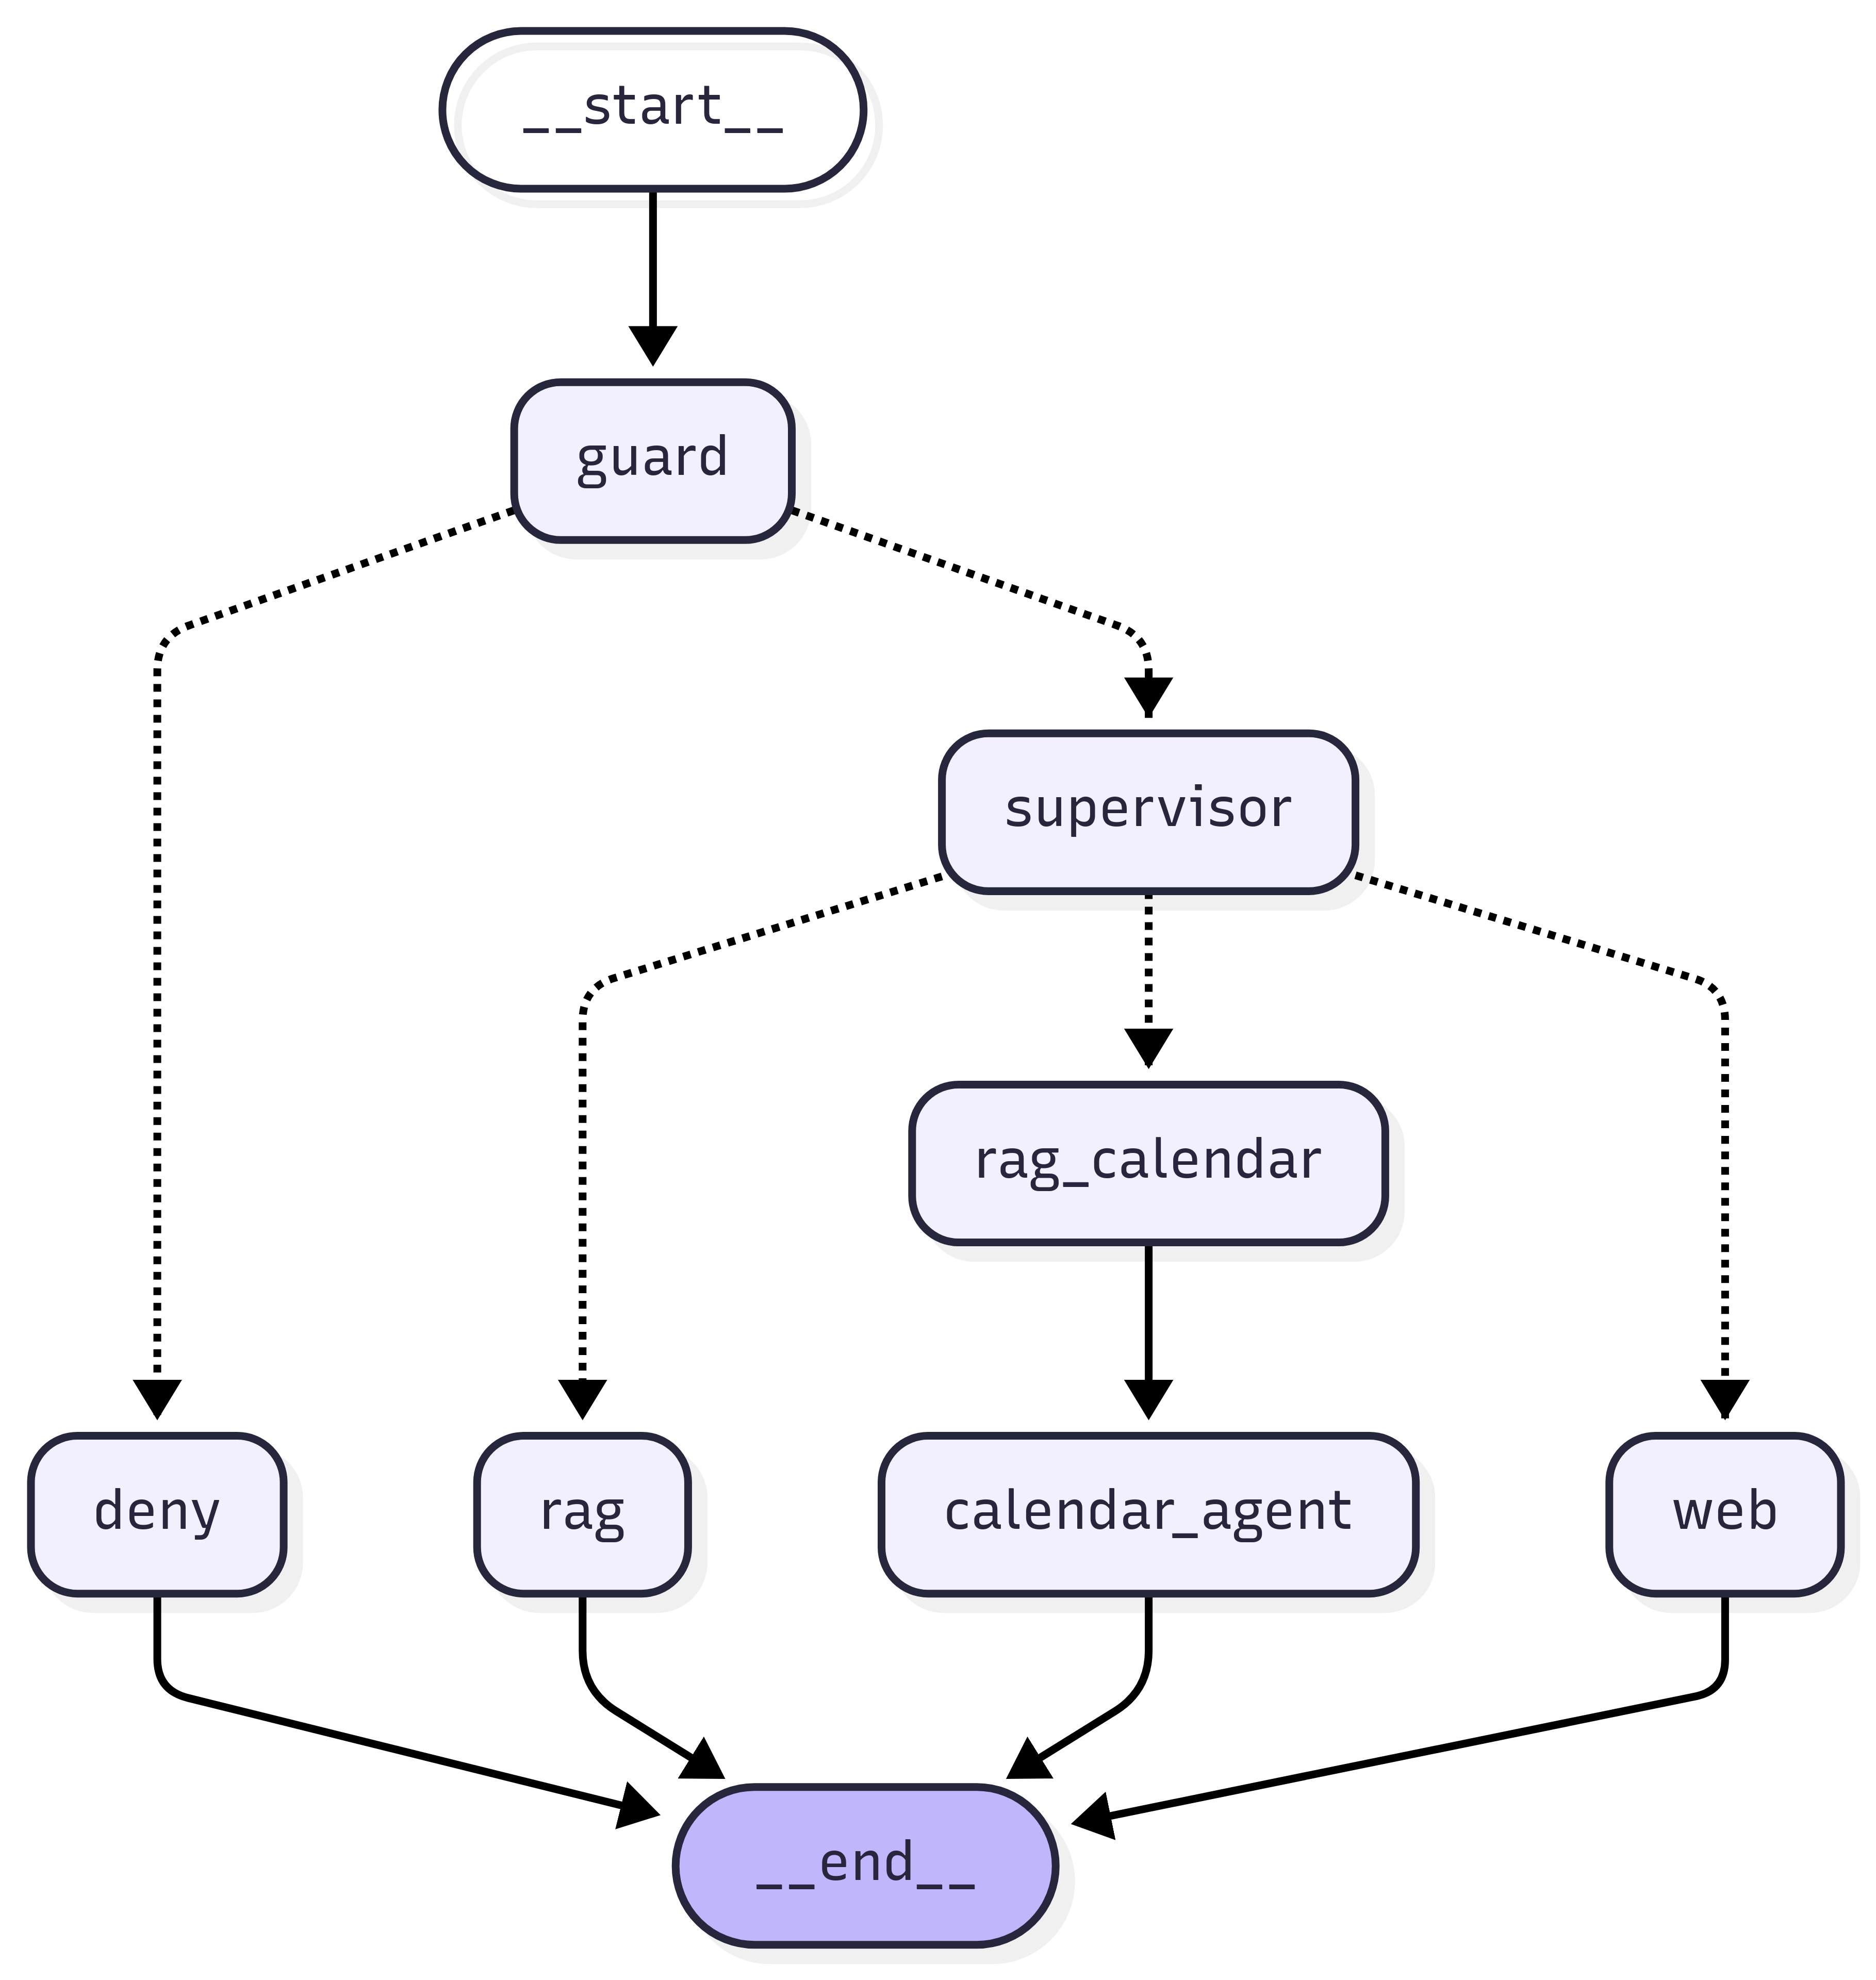
System-Logik
Guard --> Blockt bösartige Prompts und Anfragen ohne HKA-Bezug
Supervisor --> Orchestriert die Agents und Tools des Systems
Reflektiert User-Anfrage und wählt das geeignetste Tool aus
RAG --> Sucht Informationen aus Vektordatenbank
PDFs --> SPOs, Modulhandbücher, Zulassungssatzungen, RZ-Flyer
RAG-Kalender --> Durchsucht gecrawlte Raumzeit Pläne (aktuell PDF) und gibt ggf. Anweisungen für Kalender Agent zurück
WEB --> Durchsucht das Web nach tagesaktuellen Informationen

Slide 6

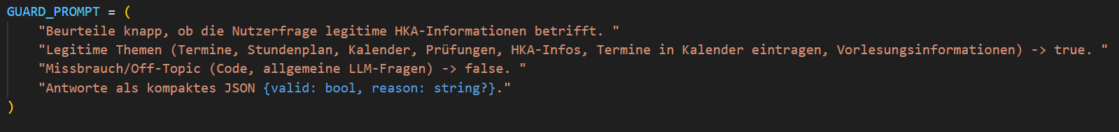
Guardian
Schutzmechanismus um den HKA-Helper von missbräuchlichem Gebrauch zu schützen
User Messages werden an ein kleines LLM gegeben
LLM bewertet die User Eingabe
Legitime Frage bezüglich HKA oder Kalender
Weitergeben der Eingabe an den Supervisor zur Bearbeitung
Illegitime Frage, z.B. „Wie groß ist der Mond“
Beenden des Prozesses und Hinweis an User
Prompt auf deutsch um deutschen Input besser bewerten zu können:

Slide 7

Supervisor
Grundbaustein der HKA-Helper Logik
User Message wird verarbeitet und von einem von drei spezialisierten Agenten weiterverarbeitet
User Message bezieht sich auf Stundenpläne und Kalender Anwendungen: Kalender-RAG Agent
User Message bezieht sich auf Fragen bezüglich der SPO, Modulhandbücher, des Rechenzentrums oder der Zulassungssatzung: HKA-RAG Agent
User Message ist unspezifisch/ betrifft keine der obigen Fälle: Web-Search Agent

Slide 8

HKA RAG
Dokumentenquellen
Studien und Prüfungsordnungen (SPO) ,
Modulhandbücher, Zulassungssatzungen
Rechenzentrum Flyer, Anleitungen
Verarbeitung
Extraktion & Zerlegung in überlappende Text-Chunks
Umwandlung in Vektoren + Speicherung mit Metadaten in ChromaDB
Suche & Antwortgenerierung
Nutzerfrage → Vektor → Kontextsuche in der Datenbank
Übergabe an LLM mit passenden Chunks
Antwort mit Quellenangabe & Konfidenzbewertung
Optionaler Fallback auf Websuche

Slide 9
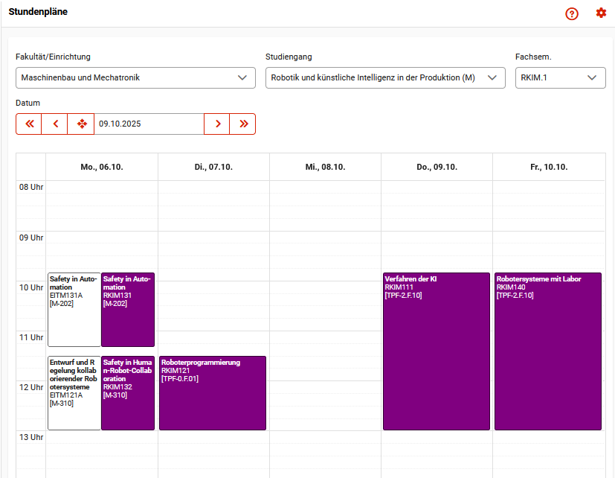
Raumzeit Crawler
Automatisierte Extraktion von Stundenplänen direkt von der HKA-Webseite
Nutzt Playwright für die Browser-Automatisierung
Klickt und selektiert alle relevanten Dropdowns (Fakultät, Studiengang, Semester)
Speichert die HTML-Inhalte für jede Kombination als Datei
Metadaten (Fakultät, Studiengang, Semester) werden aus Dateinamen extrahiert
Grundlage für die spätere Suche und KI-gestützte Beantwortung

Slide 10
Kalender RAG
Nutzt die extrahierten Stundenplan-Dokumente als Wissensbasis
Vektordatenbank (Chroma) für effiziente Kontextsuche
KI-Modell (LLM) beantwortet Fragen zu Vorlesungen, Räumen, Zeiten etc.
Antwort basiert ausschließlich auf Kontext aus den Stundenplänen
Quellenangabe: Jede Antwort enthält Dateinamen der verwendeten Dokumente
Konfidenzbewertung für jede Antwort

Slide 11

Kalender Agent
Review → was wird vom User und vom Kalender-RAG erwartet
Auswahl aus verfügbaren Aktionen
List, Create, Postpone, Delete, Answer_only
Je nach Aktion Toolaufrufe
Anwer_only → weiter zu END
Other → Agent übergibt Useranfrage und Calendar RAG Output
Nutzt Google Kalender API um Termine zu bearbeiten
LLM-Agent in Tools kann auch selbst Kontext aus vorhandenen Terminen finden
Beispiel: "Verschiebe die Notenbesprechung mit dem Prof. um zwei Stunden„
Call Postpone → LLM sucht passende Event IDs und ruft Postpone-tool auf
Hat eigene Testfunktionen (ohne Systemanbindung)

Slide 12

Web-Search Tool
Mini-Supervisor spezifiziert Web-Suche
Generelle Anfrage
Fachschaftspezifische Anfrage (O-Phase)
HKA-Webseite
Aufgrund von Spezifizierung wird Domäne ausgewählt
Ohne Einschränkung
Fachschaft Domäne
HKA-Webseite
Tavily-Tool führt Websuche in der jeweiligen Domäne aus
Liefert Kontextblöcke
Base-System LLM fasst Kontextblöcke zusammen und gibt Ausgabe für User aus

Slide 13

Testing Methoden
Durchspielen aller Fälle
Jedes Tool soll im richtigen Kontext richtig verwendet werden
Variationen der gleichen Prompts ausprobieren ob gleich erkannt wird
Prompt Injection/ Missbrauch des Tools
Ausprobieren ob der Guard sich austricksen lässt
Tests einzelner Agenten vor Systemanbindung
Hardcoded Prompts für automatisierte Ausgaben (Kalender)

Slide 14

Challenges und Schwierigkeiten
Einarbeiten in neue Anwendungen und Tools
Bibliotheken Fehler, gesamte Umgebung Fehlerhaft/ korrumpiert
Datenaufbereitung von Vektordatenbank → richtig abrufbar bei sehr großen Mengen
Testing: fehlerhaftes Prompten vs. Logik-Fehler im Code
Agent Aufruf mit Sub Tools und Rückantwort zur UI
Kurzer Bearbeitungszeitraum
Umfang vs. Qualität

Slide 15

Fazit mit gesamt Funktionalität
Funktionalen HKA-Helper
Beantwortet Fragen zur HKA und Studiengängen
Gut abgesichert durch Guard
SUPERVISOR → wählt entsprechende Aktionen / Agents aus
RAG → für spezifischere Fragen aus "fixen" Informationsquellen (Modulhandbücher etc.)
WEB → für tagesaktuelle Antworten zur HKA aus dem web
Kalender RAG → für Terminverwaltung von HKA-Vorlesungsterminen
Aktuell nicht live mit gescrapten HTML-Daten → vereinfachte PDF
Kalender-Agent
Aktuell nur Events in privaten Kalender hinzufügen, nicht löschen, auflisten oder verschieben
Vorhanden aber nicht eingebunden
Aktuell hohe Inferenzzeit (15-30 Sekunden)

Slide 16

Ende

